Slide 1
Sprint 1 Laboratório de Programação
Vinicios romano Araujo RM: 93018
Breno Tosi RM: 93435
Gabriel Penna RM: 94841
Luis Gustavo Marques RM: 87990
Pedro Sobral RM: 93018

Slide 2
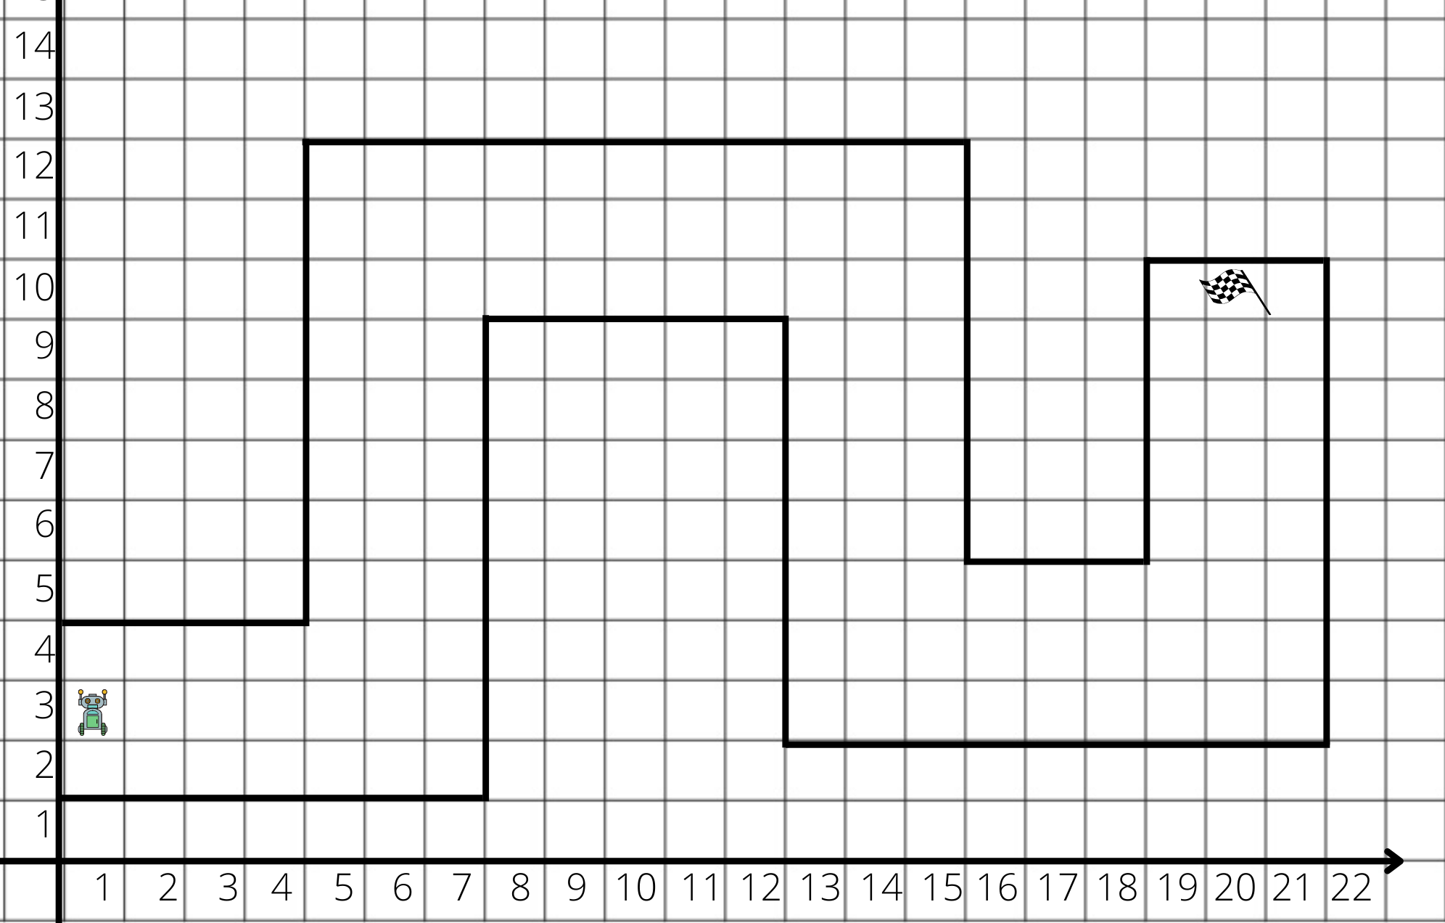

Slide 3
Comandos para chegar o objetivo: 1 - Frente 2 - Trás 3 - Esquerda 4 - Direita
1° Comando
2° Comando
3° Comando
1 - Frente
50
3 - Esquerda
80
1 - Frente
80
4° Comando
5° Comando
6° Comando
4 - Direita
70
1 - Frente
60
3 - Esquerda
60

